Slide 1
Объектно-ориентированное программирование
Козлов Кирилл ОЗИ 11

Slide 2

Объектно-ориентированное программирование
ООП – методология разработки ПО, основанная на концепции объектов.
Объект – экземпляр класса, объединяющий данные и методы.
ООП делает ПО модульным, масштабируемым, гибким и безопасным.

Slide 3
Преимущества ООП
Модульность: разбивка ПО на независимые модули.
Повторное использование кода: наследование и полиморфизм.
Инкапсуляция: скрытие деталей реализации объектов.
Упрощение анализа и проектирования.
Расширяемость и гибкость.

Slide 4
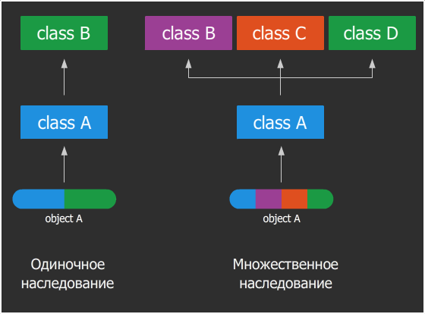
Основные концепции ООП
Инкапсуляция:
Объединение данных и методов в одном объекте.
Скрытие деталей реализации объекта.
Доступ к данным через методы.
Наследование:
Создание новых классов на основе существующих.
Повторное использование кода.
Расширение функциональности.
Полиморфизм:
Использование одного имени для разных действий.
Зависимость от типа данных.
Упрощение кода.

Slide 5
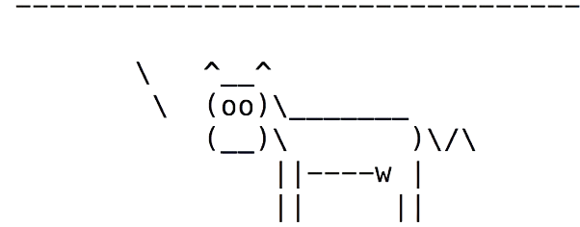
Объектно-ориентированные языки программирования
ООП-языки основаны на принципах ООП.
Основные элементы ООП-языков:
Абстракция
Инкапсуляция
Наследование
Полиморфизм
Примеры ООП-языков:
C++
Java
Python
C#
JavaScript

Slide 6
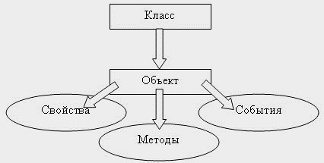
Объектно-ориентированного подход
Программа – модель реального процесса.
Реальный мир – совокупность взаимодействующих объектов.
Объект:
Совокупность свойств и методов обработки.
Содержит код и обрабатываемые данные.

Slide 7

Спасибо за внимание!

